Slide 1
DATOS COVID19 - PERÚ
Fuente Datos Abiertos Peru.

Slide 2
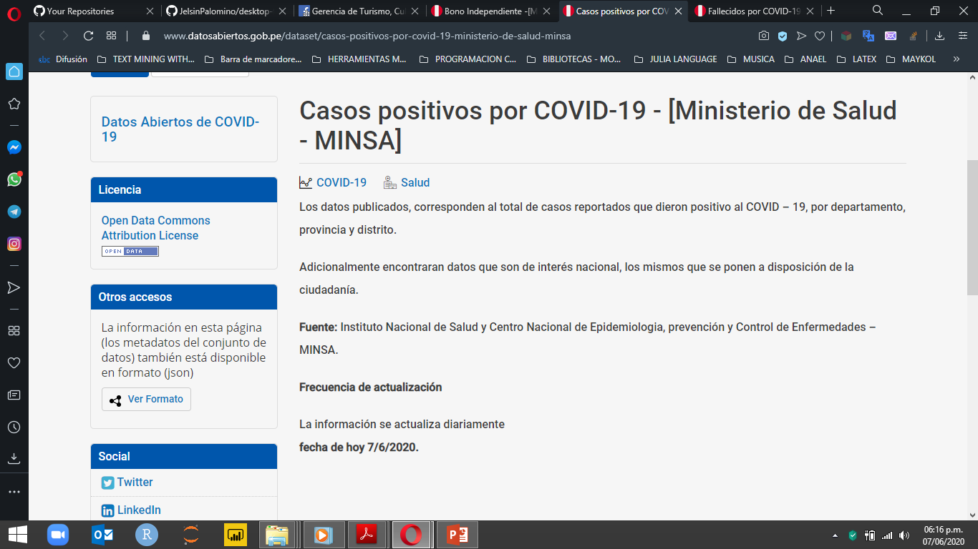
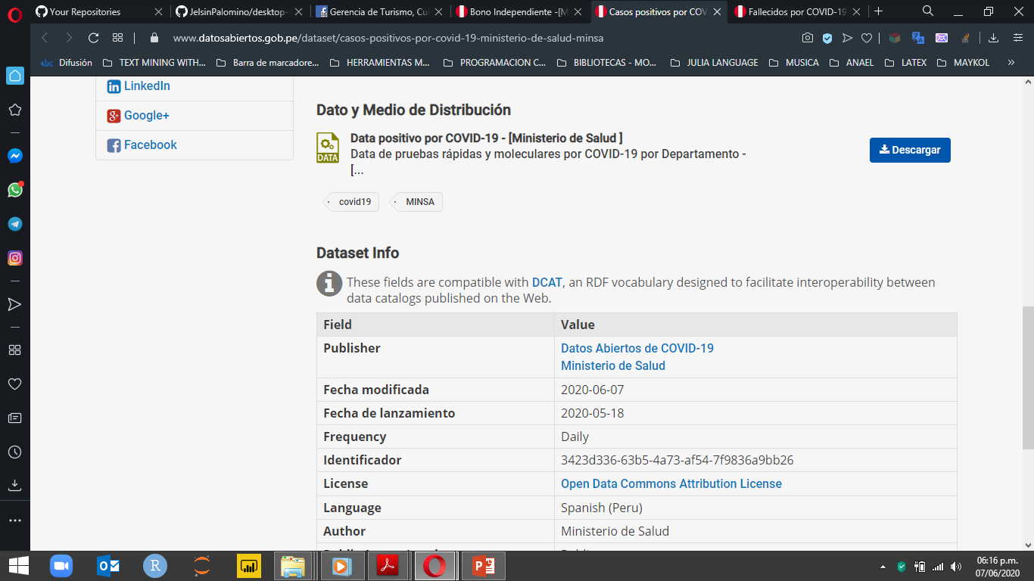
CASOS POSITIVOS POR COVID 19 – MINISTERIO DE SALUD MINSA descargado A LAS 06:15 pm el día 07.06.2020
https://www.datosabiertos.gob.pe/dataset/casos-positivos-por-covid-19-ministerio-de-salud-minsa

Slide 3
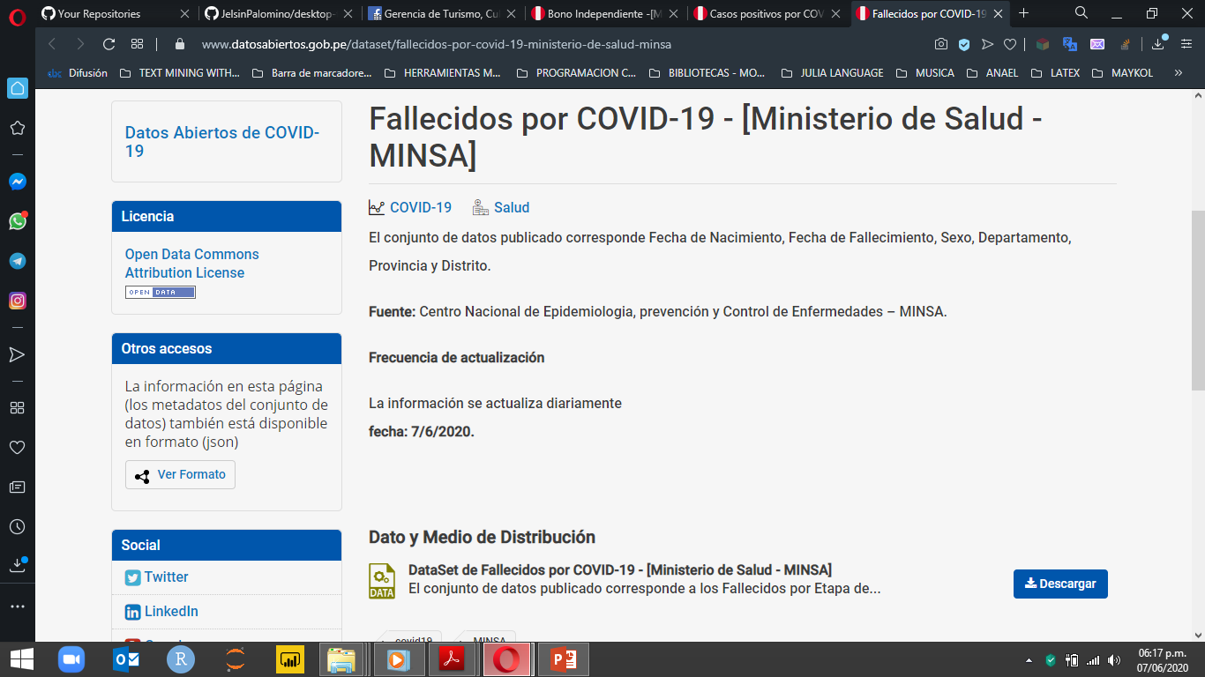
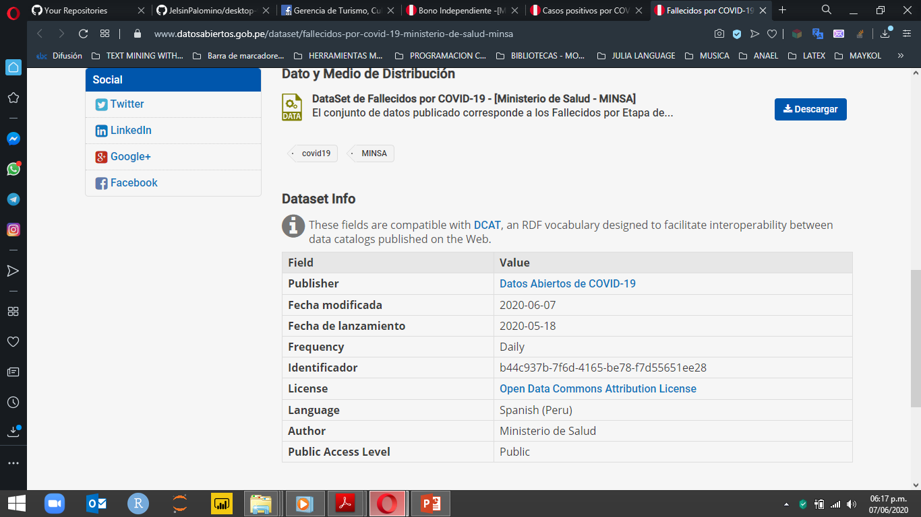
FALLECIDOS POR COVID 19 – MINISTERIO DE SALUD MINSA descargado A LAS 06:15 pm el día 07.06.2020
https://www.datosabiertos.gob.pe/dataset/fallecidos-por-covid-19-ministerio-de-salud-minsa

Slide 4
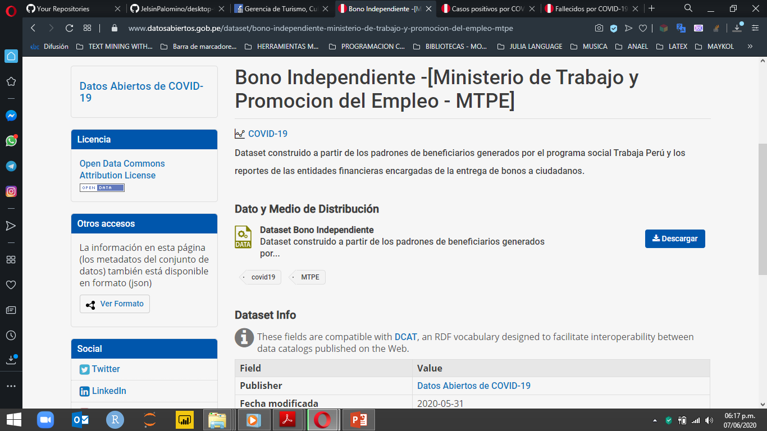
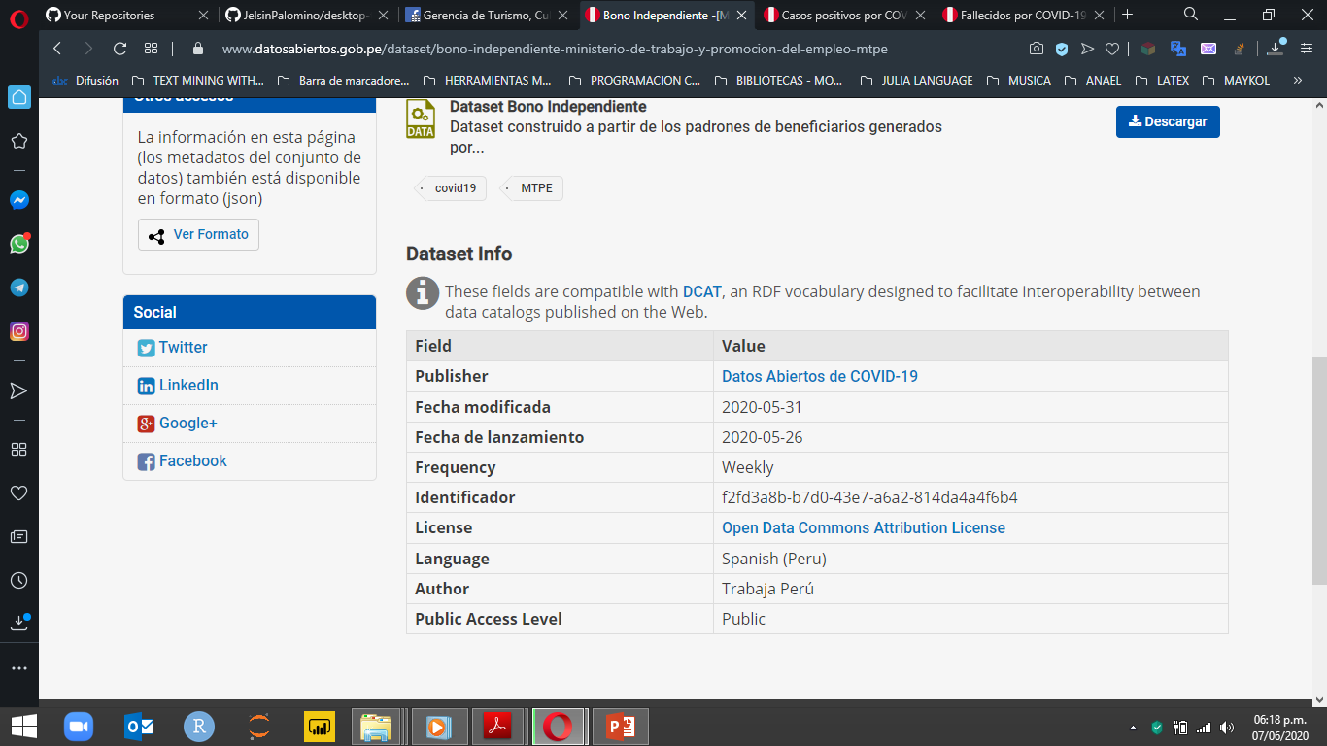
BONO INDEPENDIENTE COVID 19 – MINISTERIO DE SALUD MINSA descargado A LAS 06:15 pm el día 07.06.2020
https://www.datosabiertos.gob.pe/dataset/bono-independiente-ministerio-de-trabajo-y-promocion-del-empleo-mtpe

Slide 5
EN INVESTIGACION
TOTAL DE CASOS
PROVINCIA | EN INVESTIGACIÓN
Etiquetas de fila | Cuenta de DEPARTAMENTO
AMAZONAS | 35
ANCASH | 50
APURIMAC | 9
AREQUIPA | 376
AYACUCHO | 21
CAJAMARCA | 34
CALLAO | 144
CUSCO | 39
HUANCAVELICA | 32
HUANUCO | 319
ICA | 42
JUNIN | 52
LA LIBERTAD | 46
LAMBAYEQUE | 51
LIMA | 14688
LORETO | 50
MADRE DE DIOS | 2
MOQUEGUA | 26
PASCO | 121
PIURA | 506
PUNO | 20
SAN MARTIN | 153
TACNA | 44
TUMBES | 294
UCAYALI | 204
Total general | 17358
PROVINCIA | (Todas)
Etiquetas de fila | Cuenta de DEPARTAMENTO
AMAZONAS | 758
ANCASH | 5290
APURIMAC | 248
AREQUIPA | 4316
AYACUCHO | 886
CAJAMARCA | 907
CALLAO | 13656
CUSCO | 1199
HUANCAVELICA | 516
HUANUCO | 1154
ICA | 4187
JUNIN | 2114
LA LIBERTAD | 5670
LAMBAYEQUE | 9686
LIMA | 112974
LORETO | 6187
MADRE DE DIOS | 743
MOQUEGUA | 674
PASCO | 565
PIURA | 10487
PUNO | 462
SAN MARTIN | 1847
TACNA | 506
TUMBES | 1543
UCAYALI | 5183
Total general | 191758
Etiquetas de fila | Cuenta de DEPARTAMENTO
ANCASH | 6
AREQUIPA | 322
HUANCAVELICA | 30
HUANUCO | 185
LIMA | 11
PASCO | 3
PIURA | 439
SAN MARTIN | 95
TACNA | 42
TUMBES | 255
UCAYALI | 49
Total general | 1437
Provincia [en investigacion]
Fecha [en blanco]

